Slide 1
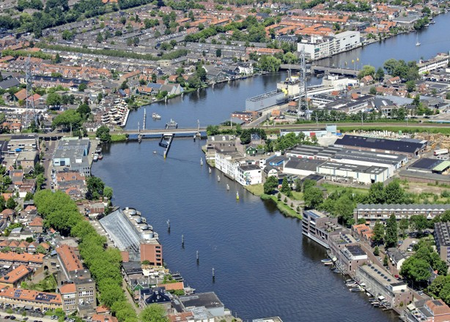
Presentatie Economische analyse Kogerveld
Menno Doppenberg

Slide 2
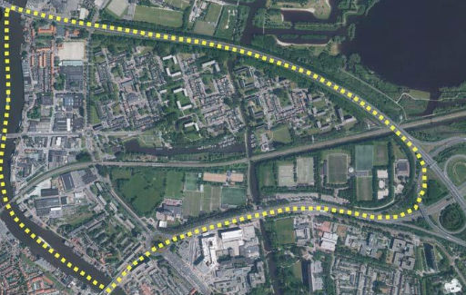
Inleiding
Wat gaan we bespreken?
Economie belangrijk onderdeel van de ontwikkeling
Openingsvraag!

Slide 3
Ontwikkeling werkgelegenheid & opleidingsniveau
Figuur 1: Opleidingsniveau bewoners Kogerveld en Zaanstad
Figuur 2: Procentuele jaarlijkse ontwikkelingen van het aantal banen in Kogerveld en Zaanstad

Slide 4
Werkgelegenheid naar sector
Gezondheidszorg (56%)
Industrie (9%)
Groot- en detailhandel (6%)
De Bouw (4%)
Adviesdiensten (2%)
Overig (23%)

Slide 5
Economische sterkte- en ontwikkelpunten
Sterktes
Wijk heeft zelf veel ondernemerskracht.
ZMC
Goede bereikbaarheid
Veel supermarkten.
Weinig leegstand.
Groei van aantal woningen en diversiteit van de bevolking betekent meer besteedbaar inkomen en meer kansen.
Aanwezigheid station
Veel kleine bedrijvigheid waaronder ook een aantal innovatieve ondernemers
Mogelijkheid tot bedrijfsvastgoed ontwikkeling onder de hoogspanning.
Zwaktes
Grote druk op woningbouwontwikkeling en daarmee economische ontwikkeling in de knel.
Bedrijventerrein tussen de Paltrokstraat en het spoor heeft een wat rommelige uitstraling
Daarnaast is dit bedrijventerrein slecht bereikbaar vanuit omliggende buurten
Veel concurrentie voor supermarkten.
Versterken van detailhandel is geen eenvoudige zaak.
Hoe ondervang je het verdwijnen van bedrijven en dus banen? Hoe help je mensen die in die sectoren werkzaam zijn weer aan werk?
Gefaseerde ontwikkeling en afhankelijkheid van private partijen om mee te bewegen in de ontwikkelingen.
Verkeersdruk buiten de hoofdinfrastructuur
Ontbreken van eenvoudige fietsbereikbaarheid station en voetgangersbereikbaarheid.

Slide 6
Economische sterkte- en ontwikkelpunten (2)
Kansen
Ondernemersinitiatieven
Knooppuntontwikkeling door aantrekken beroepsopleiding/ verzorging
Wijk- ontmoetingsplek en woningen voor verzorgenden
Komst zwembad/ therapiebaden
Versterking netwerk duurzaamheid
Ruimte voor bedrijvigheid/ niet-woon functies onder de hoogspanningskabels
Bundelen van bedrijfsunits, zodat die elkaar kunnen versterken
Vanwege goede bereikbaarheid meer werknemers van buiten Zaanstad trekken, zodat er een tegen spitsbeweging komt
Flexibele werkplekken creëren.
Investeren in onderscheidende detailhandel
Horeca
Kansen voor kantoorontwikkeling/ integrale gebiedsontwikkeling rond station
Nabijheid ZMC (en in zetten op Life, Science & Health)
Bedreigingen
Zorg om het duurzaam borgen van economische ontwikkeling. Weet de wijk de ondernemers ook vast te houden.
Woonwerkcombinaties blijken soms moeilijk te verkopen.
Woningbouw levert het meeste aan grondwaarde op. Bedrijven/kantoren zijn minder lucratief voor grondeigenaren
Weinig bereidheid tot investering in commercieel vastgoed
Economische crisis.
Te veel bedrijvigheid maakt plaats voor woningbouw. Corona: wat betekent dit voor het gebruik van het openbaar vervoer, onze manier van werken en de financiële middelen die mensen beschikbaar hebben?

Slide 7
Aanbod commercieel vastgoed versus leegstand
In Kogerveld bedraagt de voorraad aan commercieel vastgoed 80.000m2, waarvan 60.000m2 bedrijfsruimte. Hierna volgen op ruime afstand winkels en kantoren. Horecaruimte sluit de rij.
De leegstand is met 4,4 % bijzonder laag. In Zaanstad ligt deze rond de 7,5%. De leegstand van bedrijfsruimte is vergelijkbaar met die van Zaanstad, maar voor kantoren, winkels en horeca ligt de leegstand veel lager.
Leegstand is afgelopen jaren snel ingevuld. Tegelijk vormt dit een uitdaging: er is weinig ruimte voor uitbreiding/nieuwe economische activiteit

Slide 8
Geplande m2’s voor bedrijven en voorzieningen (reeds gepland)
Project | Voorzieningen en / of bedrijvigheid | Aantal m2’s | Gebouwtypologie
Hofwijk Noord fase 1 | Horeca aan de Zaan … | Horeca = 400 m2 commerciële plint = ? | Vrijstaand aan de Zaan Levendige plint
Oostzijderpark | Horeca …. | Totaal 1.500 m2 | Levendige plint
Jufferstraat | Nog in te vullen | 965 m2 | Levendige plint
Paltrok | Nog in te vullen | Ca. 3.000 m2 | Levendige plint + 1e verdieping
Hilko | Nog onbekend

Slide 9
Meenemen in de uitwerking van het economische programma
Investeren in relatie met het ZMC
Ruimte voor bedrijvigheid reserveren
Formuleren aanpak detailhandel
Stationsgebied economisch concentratiepunt
Trainings/ondernemingsprogramma voor ondernemers
Behoud huidige verdeling aantal inwoners versus banen
Bereikbaarheid

Slide 10
Conclusie
Belangrijkste conclusies:
Vitale economie met stabiele werkgelegenheid
Gezondheidszorg belangrijke pijler
Kansen voor detailhandel
Wat gaan en zijn we nog aan het onderzoeken?
Goede mix tussen ruimte voor woningbouw en bedrijven
Welk vestigingsklimaat willen we creëren
Een succesvol Life, Science & Health cluster

Slide 11
Vragen aan jullie!
Welke ondernemingen vindt u passen in Kogerveldwijk in 2040?
Noem: een type bedrijf of voorziening, een branche of een sector, of iets anders...

